Slide 1
13장. FTP 서버의 설치와 운영

Slide 2
FTP 개요 [P665]
FTP(File Transfer Protocol)는 파일을 전송하기 위한 서비스
웹에서 FTP의 고유 기능인 파일 전송을 편리하게 할 수 있게 되어서 예전보다 인기가 많이 떨어짐
파일 전송 자체를 위해서는 성능이 뛰어남
vsftpd는 CentOS에서 제공해 줌
vsftpd(Very Secure FTPD)는 CentOS에서 기본적으로 제공되며, 리눅스와 유닉스 환경에서 보안성과 성능이 우수한 FTP 서버로 인정받고 있음.
proftpd는 주로 대형 사이트에서 오랫동안 인기가 많았던 ftp 서버임.
pure-ftpd는 Troll-FTPd를 기반으로 프랭크 데니스가 2001년에 제작함.

Slide 3
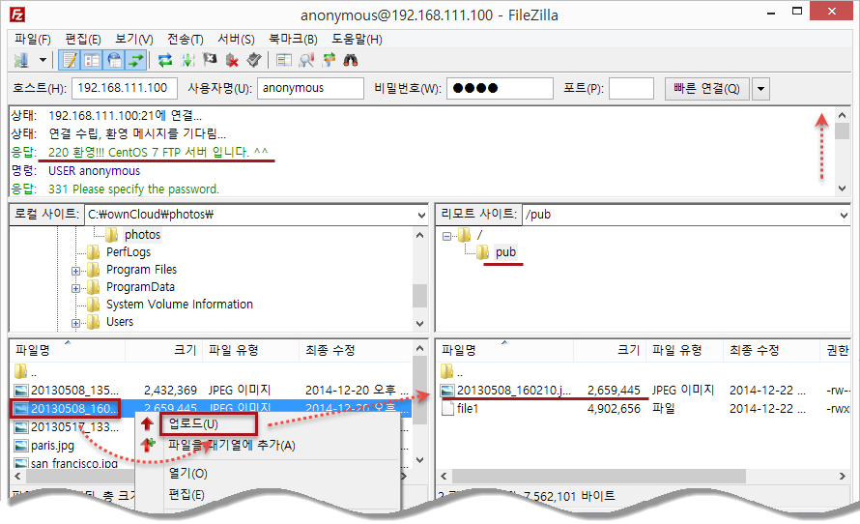
<실습1> vsftpd 설치 및 운영 [p666]
실습목표
vsFTPD(Very Secure FTPD)를 설치/운영하자.
익명(anonymous)사용자도 업로드 되도록 설정한다.
vsftpd.conf 파일의 설정법을 익힌다.
결과 화면 (FTP 파일 업로드 화면)

Slide 4
vsftpd.conf 옵션 [p672]
● anonymous_enable: anonymous(익명) 사용자의 접속을 허가할지 설정
● local_enable: 로컬 사용자의 접속 허가 여부를 설정
● write_enable: 로컬 사용자가 저장, 삭제, 디렉터리 생성 등의 명령을 실행하게 할 것인지 설정 (anonymous 사용자는 해당 없음)
● anon_upload_enable: anonymous 사용자의 파일 업로드 허가 여부를 설정
● anon_mkdir_write_eanble: anonymous 사용자의 디렉터리 생성 허가 여부를 설정
● dirlist_enable: 접속한 디렉터리의 파일 리스트를 보여줄지 설정
● download_enable: 다운로드의 허가 여부를 설정
● listen_port: FTP 서비스의 포트 번호를 설정(기본: 21번)

Slide 5
비타민 퀴즈 13-1 [p675]
▶ 힌트 : Client에서 ‘wget http://download.hanbit.co.kr/centos/7/gftp-2.0.19-10.fc20.
x86_64.rpm’으로 다운로드하자.

Slide 6
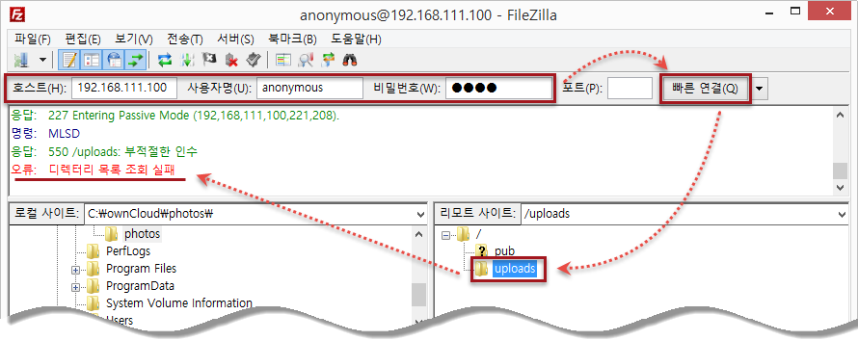
<실습2> proftpd 설치 및 운영 [p675]
실습목표
proftpd를 yum으로 설치/운영하자.
결과 화면 (uploads 폴더 조회 실패)

Slide 7
proftpd.conf 옵션 [p676]
● ServerName: 서버의 이름. 아무거나 관계 없음
● DefaultServer: 기본 FTP 서버로 사용할지 설정
● MaxInstances: 최대 생성 프로세스 수. 너무 크면 DDoS 공격 시 취약할 수 있으므로 적당한 값(20~30) 설정
● User/Group: Proftpd가 실행될 때 실행될 사용자. 보안상 root 사용자로 지정하면 위험함
● <Global> ~ </Global>: 모든 접속된 사용자에게 공통으로 적용되는 설정
● AllowOverwrite: 디렉터리 안에 같은 파일이 있으면 덮어 쓸지를 설정
● <Anonymous ~ftp> ~ </Anonymous>: anonymous 사용자 접속 여부 설정
● UserAlias anonymous ftp: anonymous 사용자로 접속했을 때 내부적으로 ftp의 권한을 부여함

Slide 8
비타민 퀴즈 13-2 [p678]
▶ 힌트 없음.

Slide 9
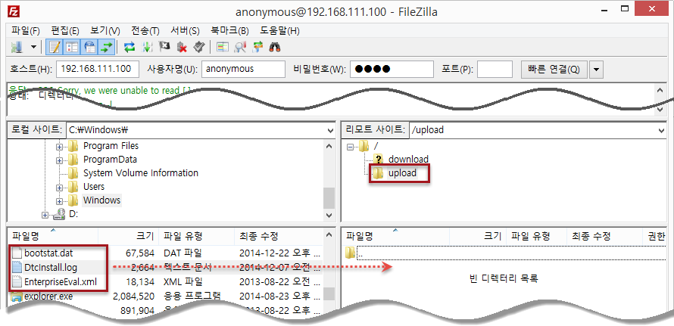
<실습3> pure-ftpd 설치 및 운영 [p678]
실습목표
pure-ftpd를 설치/운영하자.
결과 화면 (파일 업로드)

Slide 10
비타민 퀴즈 13-3 [p680]
▶ 힌트 없음.

